Slide 1
Tuần 17
Chủ đề 1:
Đầu tư kinh doanh – Tiết 1
TOÁN 6
Tập 1

Slide 2






I
Một số kiến thức về tài chính, kinh doanh
NỘI DUNG BÀI HỌC
II
Tổ chức hoạt động đầu tư kinh doanh
III
Tổng kết – Đánh giá

Slide 3
CHUẨN BỊ Ở NHÀ TIẾT 01
Nhiệm vụ giao về nhà tiết trước:
+ Đọc trước bài chủ đề 1: Đầu tư kinh doanh
+ Tìm hiểu một số game show truyền hình về khởi nghiệp mà em biết.
+ Tìm hiểu thông tin về tài chính, kinh doanh qua cha mẹ, người thân trong gia đình và các phương tiện thông tin truyền thông.

Slide 4
Hãy kể tên một số game show truyền hình về khởi nghiệp mà em biết?

Slide 5

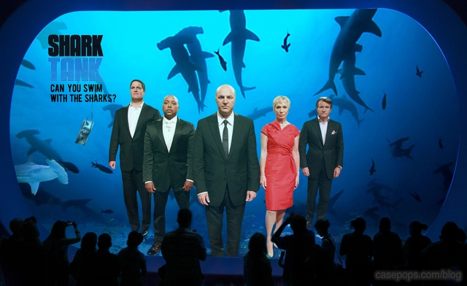

Dragons' Den (phiên bản Anh)
Shark Tank: xuất xứ từ Mỹ, hiện nay đã có ở Việt Nam
The Apprentice (Xuất xứ từ Mỹ)
Notes:
Dragon's Den là một chương trình truyền hình thực tế cho phép các doanh nhân khởi nghiệp trình bày ý tưởng của họ nhằm có được các khoản đầu tư từ một hội đồng các nhà tài phiệt. Chương trình này có nguồn gốc từ Nhật Bản với tên gọi Money Tigers hay Tigers of Money.
08:42 AM | Kinh doanh
The Apperentice của Donald Trump, Dragons’ Den, hay Bar rescue, Kitchen Nightmares dành riêng cho các Startup trong lĩnh vực F&B… là những show truyền hình không thể không xem để hiểu rõ hơn những khó khăn, thách thức mà một Startup thường hay gặp.
08-07-2016 Shark Tank Việt Nam – chương trình truyền hình thực tế cho các Startup Việt sắp lên sóng
01-07-2016 Dính bê bối, Startup tỉ đô nay đã "bốc hơi" 1 nửa giá trị chỉ sau vài tháng
28-06-2016 Khó giải ngân quỹ 100 tỷ đồng vì Startup Việt chạy theo công nghệ, ít lựa chọn ngành cơ bản như nông nghiệp
24-06-2016 99% Startup thất bại, hãy lắng nghe những chia sẻ đáng quý này để níu giữ lại 1% cơ hội thành công
Cùng điểm qua những show truyền hình thực tế đã, và đang truyền cảm hứng cho giới Startup trên toàn thế giới.
Dragons' Den (phiên bản Anh)
Ảnh: Metro.
Xuất xứ: Anh
Kênh phát sóng: BBC
Năm lên sóng: 2005
Lượng người xem cao nhất/tập: 4,39 triệu
Dragon's Den là một chương trình truyền hình thực tế cho phép các doanh nhân khởi nghiệp trình bày ý tưởng của họ nhằm có được các khoản đầu tư từ một hội đồng các nhà tài phiệt. Chương trình này có nguồn gốc từ Nhật Bản với tên gọi Money Tigers hay Tigers of Money.
Các phiên bản địa phương của chương trình đã được sản xuất gần 30 nước, cũng như một phiên bản cho các quốc gia A-rập. Ở một vài quốc gia, hơn một phiên bản của chương trình đã được trình chiếu. Tên gọi phổ biến nhất cho chương trình là Dragons' Den hay tương tự, cái tên vốn xuất phát từ Anh.
Format của chương trình thuộc quyền sở hữu của Sony Pictures Television.
Shark Tank
Xuất xứ: Mỹ
Kênh phát sóng: ABC
Năm lên sóng: 2009
Lượng người xem cao nhất/tập: 9,137 triệu
Shark Tank là một chương trình truyền hình thực tế của Mỹ được phát sóng lần đầu ngày 9 tháng 8 năm 2009 trên kênh ABC. Đây là một phiên bản nhượng quyền của Dragons' Den.
Trong Shark Tank, những người chơi là doanh nhân khởi nghiệp thực hiện thuyết trình trước một hội đồng các nhà đầu tư (Shark), và những nhà đầu tư này sẽ lựa chọn đầu tư hoặc không.
The Apprentice (Nhân viên Tập sự) là một trò chơi truyền hình thực tế Mỹ đánh giá khả năng kinh doanh của một nhóm thí sinh. Chương trình gắn liền với ông trùm bất động sản, doanh nhân và ngôi sao truyền hình Donald Trump, MC của chương trình trong suốt 14 mùa từ ngày đầu phát sóng vào tháng 1 năm 2004 cho tới năm 2015.

Slide 6



Thương vụ bạc tỉ
Notes:
Dragon's Den là một chương trình truyền hình thực tế cho phép các doanh nhân khởi nghiệp trình bày ý tưởng của họ nhằm có được các khoản đầu tư từ một hội đồng các nhà tài phiệt. Chương trình này có nguồn gốc từ Nhật Bản với tên gọi Money Tigers hay Tigers of Money.
08:42 AM | Kinh doanh
The Apperentice của Donald Trump, Dragons’ Den, hay Bar rescue, Kitchen Nightmares dành riêng cho các Startup trong lĩnh vực F&B… là những show truyền hình không thể không xem để hiểu rõ hơn những khó khăn, thách thức mà một Startup thường hay gặp.
08-07-2016 Shark Tank Việt Nam – chương trình truyền hình thực tế cho các Startup Việt sắp lên sóng
01-07-2016 Dính bê bối, Startup tỉ đô nay đã "bốc hơi" 1 nửa giá trị chỉ sau vài tháng
28-06-2016 Khó giải ngân quỹ 100 tỷ đồng vì Startup Việt chạy theo công nghệ, ít lựa chọn ngành cơ bản như nông nghiệp
24-06-2016 99% Startup thất bại, hãy lắng nghe những chia sẻ đáng quý này để níu giữ lại 1% cơ hội thành công
Cùng điểm qua những show truyền hình thực tế đã, và đang truyền cảm hứng cho giới Startup trên toàn thế giới.
Dragons' Den (phiên bản Anh)
Ảnh: Metro.
Xuất xứ: Anh
Kênh phát sóng: BBC
Năm lên sóng: 2005
Lượng người xem cao nhất/tập: 4,39 triệu
Dragon's Den là một chương trình truyền hình thực tế cho phép các doanh nhân khởi nghiệp trình bày ý tưởng của họ nhằm có được các khoản đầu tư từ một hội đồng các nhà tài phiệt. Chương trình này có nguồn gốc từ Nhật Bản với tên gọi Money Tigers hay Tigers of Money.
Các phiên bản địa phương của chương trình đã được sản xuất gần 30 nước, cũng như một phiên bản cho các quốc gia A-rập. Ở một vài quốc gia, hơn một phiên bản của chương trình đã được trình chiếu. Tên gọi phổ biến nhất cho chương trình là Dragons' Den hay tương tự, cái tên vốn xuất phát từ Anh.
Format của chương trình thuộc quyền sở hữu của Sony Pictures Television.
Shark Tank
Xuất xứ: Mỹ
Kênh phát sóng: ABC
Năm lên sóng: 2009
Lượng người xem cao nhất/tập: 9,137 triệu
Shark Tank là một chương trình truyền hình thực tế của Mỹ được phát sóng lần đầu ngày 9 tháng 8 năm 2009 trên kênh ABC. Đây là một phiên bản nhượng quyền của Dragons' Den.
Trong Shark Tank, những người chơi là doanh nhân khởi nghiệp thực hiện thuyết trình trước một hội đồng các nhà đầu tư (Shark), và những nhà đầu tư này sẽ lựa chọn đầu tư hoặc không.
The Apprentice (Nhân viên Tập sự) là một trò chơi truyền hình thực tế Mỹ đánh giá khả năng kinh doanh của một nhóm thí sinh. Chương trình gắn liền với ông trùm bất động sản, doanh nhân và ngôi sao truyền hình Donald Trump, MC của chương trình trong suốt 14 mùa từ ngày đầu phát sóng vào tháng 1 năm 2004 cho tới năm 2015.

Slide 7
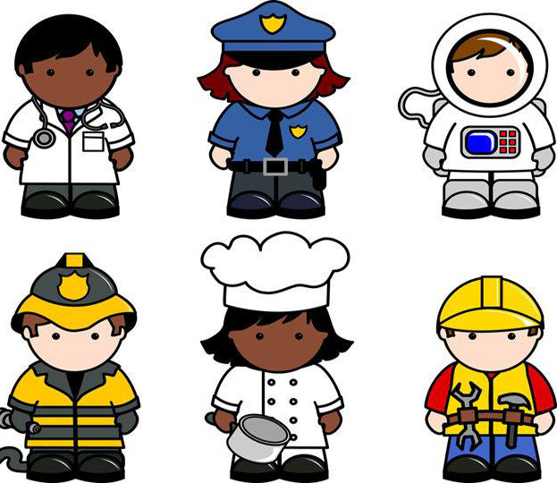


2
4
3
Hãy nêu tên các ngành nghề trong những bức tranh trên?
5
1
Notes:
Dragon's Den là một chương trình truyền hình thực tế cho phép các doanh nhân khởi nghiệp trình bày ý tưởng của họ nhằm có được các khoản đầu tư từ một hội đồng các nhà tài phiệt. Chương trình này có nguồn gốc từ Nhật Bản với tên gọi Money Tigers hay Tigers of Money.
08:42 AM | Kinh doanh
The Apperentice của Donald Trump, Dragons’ Den, hay Bar rescue, Kitchen Nightmares dành riêng cho các Startup trong lĩnh vực F&B… là những show truyền hình không thể không xem để hiểu rõ hơn những khó khăn, thách thức mà một Startup thường hay gặp.
08-07-2016 Shark Tank Việt Nam – chương trình truyền hình thực tế cho các Startup Việt sắp lên sóng
01-07-2016 Dính bê bối, Startup tỉ đô nay đã "bốc hơi" 1 nửa giá trị chỉ sau vài tháng
28-06-2016 Khó giải ngân quỹ 100 tỷ đồng vì Startup Việt chạy theo công nghệ, ít lựa chọn ngành cơ bản như nông nghiệp
24-06-2016 99% Startup thất bại, hãy lắng nghe những chia sẻ đáng quý này để níu giữ lại 1% cơ hội thành công
Cùng điểm qua những show truyền hình thực tế đã, và đang truyền cảm hứng cho giới Startup trên toàn thế giới.
Dragons' Den (phiên bản Anh)
Ảnh: Metro.
Xuất xứ: Anh
Kênh phát sóng: BBC
Năm lên sóng: 2005
Lượng người xem cao nhất/tập: 4,39 triệu
Dragon's Den là một chương trình truyền hình thực tế cho phép các doanh nhân khởi nghiệp trình bày ý tưởng của họ nhằm có được các khoản đầu tư từ một hội đồng các nhà tài phiệt. Chương trình này có nguồn gốc từ Nhật Bản với tên gọi Money Tigers hay Tigers of Money.
Các phiên bản địa phương của chương trình đã được sản xuất gần 30 nước, cũng như một phiên bản cho các quốc gia A-rập. Ở một vài quốc gia, hơn một phiên bản của chương trình đã được trình chiếu. Tên gọi phổ biến nhất cho chương trình là Dragons' Den hay tương tự, cái tên vốn xuất phát từ Anh.
Format của chương trình thuộc quyền sở hữu của Sony Pictures Television.
Shark Tank
Xuất xứ: Mỹ
Kênh phát sóng: ABC
Năm lên sóng: 2009
Lượng người xem cao nhất/tập: 9,137 triệu
Shark Tank là một chương trình truyền hình thực tế của Mỹ được phát sóng lần đầu ngày 9 tháng 8 năm 2009 trên kênh ABC. Đây là một phiên bản nhượng quyền của Dragons' Den.
Trong Shark Tank, những người chơi là doanh nhân khởi nghiệp thực hiện thuyết trình trước một hội đồng các nhà đầu tư (Shark), và những nhà đầu tư này sẽ lựa chọn đầu tư hoặc không.
The Apprentice (Nhân viên Tập sự) là một trò chơi truyền hình thực tế Mỹ đánh giá khả năng kinh doanh của một nhóm thí sinh. Chương trình gắn liền với ông trùm bất động sản, doanh nhân và ngôi sao truyền hình Donald Trump, MC của chương trình trong suốt 14 mùa từ ngày đầu phát sóng vào tháng 1 năm 2004 cho tới năm 2015.

Slide 8
Trong xã hội, có nhiều ngành nghề khác nhau, trong đó có nghề kinh doanh. Muốn làm một nghề nào đó chúng ta cần có những hiểu biết về nghề đó. Hôm nay chúng ta sẽ đi tìm hiểu đầu tư kinh doanh.

Slide 9




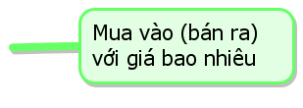


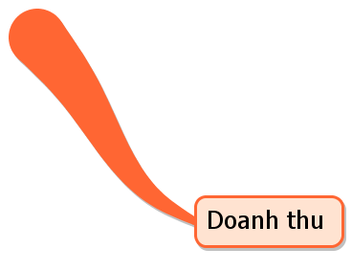
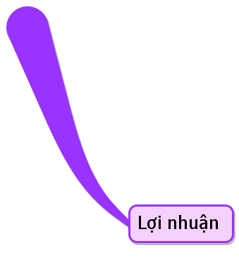


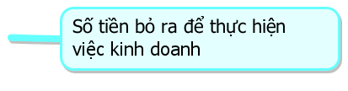
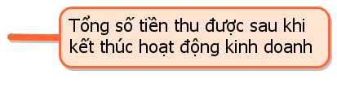

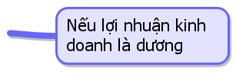
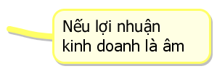


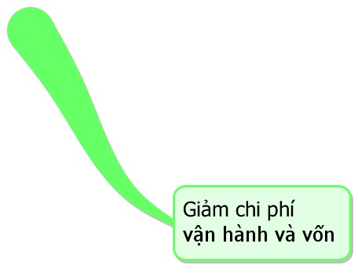


I
Một số kiến thức về tài chính, kinh doanh
a) Tài chính
Tài chính là tổng số tiền có được của một cá nhân, một tổ chức, một doanh nghiệp hoặc một quốc gia.
Tài chính là tổng số tiền có được của một cá nhân, một tổ chức, một doanh nghiệp hoặc một quốc gia.
Làm thế nào để tăng lợi nhuận?
Tài chính của một cá nhân được gọi là tài chính cá nhân.
Tài chính của một cá nhân được gọi là tài chính cá nhân.
Em hãy nêu ví dụ về tài chính
b) Kinh doanh
Kinh doanh bao gồm những hoạt động mua và bán
Em hãy nêu các yếu tố cơ bản trong kinh doanh?
Kinh doanh bao gồm những hoạt động mua và bán

Slide 10
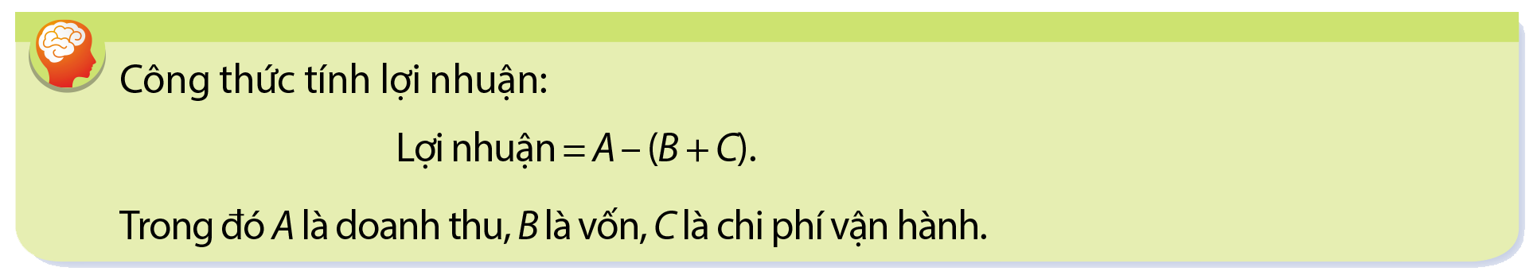
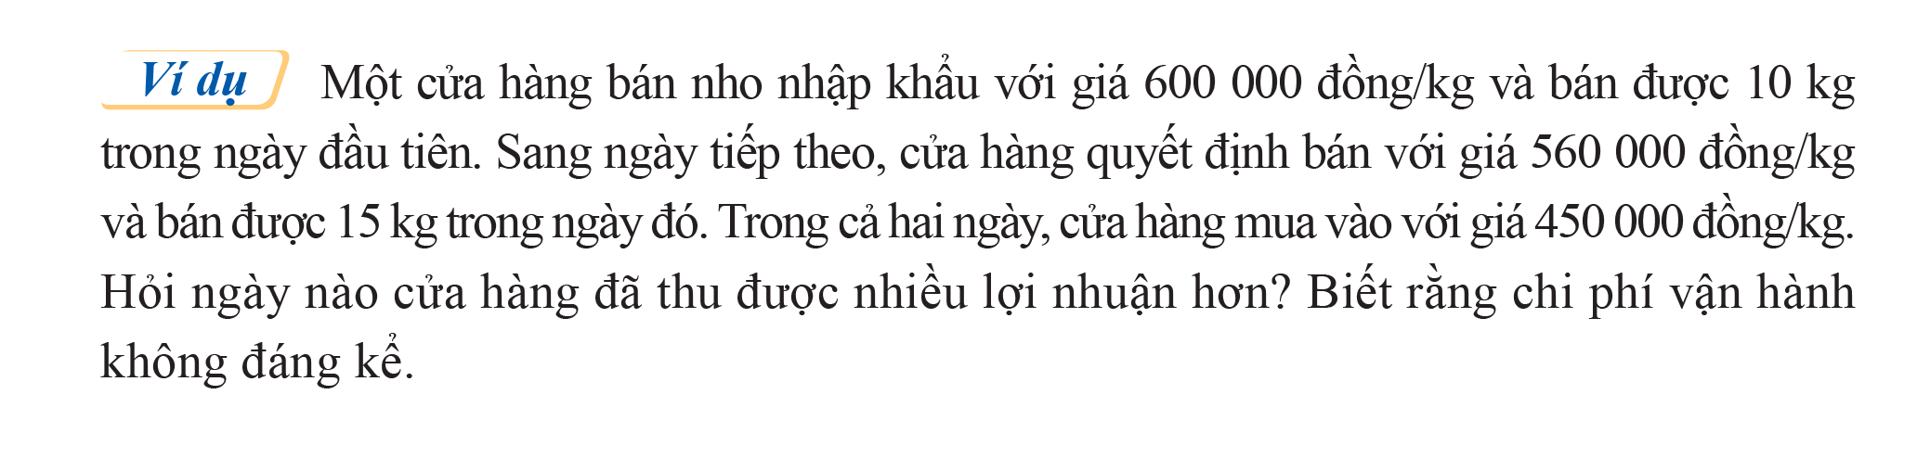
d) Công thức tính lợi nhuận

Slide 11
d) Công thức tính lợi nhuận
Lớp thảo luận theo bàn trả lời các ý sau
Trong ngày đầu tiên, ta thấy:
+ Số tiền ban đầu cửa hàng bỏ ra là:
450 000.10 = 4 500 000 (đồng)
+ Doanh thu của cửa hàng là:
600 000.10 = 6 000 000 (đồng)
+ Lợi nhuận của cửa hàng là:
6 000 000 – 4 500 000 = 1 500 000 (đồng)
Lớp thảo luận theo bàn trả lời các ý sau
Trong ngày tiếp theo, ta thấy:
+ Số tiền ban đầu cửa hàng bỏ ra là:
450 000.15 = 6 750 000 (đồng)
+ Doanh thu của cửa hàng là:
560 000.15 = 8 400 000 (đồng)
+ Lợi nhuận của cửa hàng là:
8 400 000 – 6 750 000 = 1 650 000 (đồng)
Do 1 650 000 > 1 500 000 nên cửa hàng đã thu được nhiều lợi nhuận hơn trong ngày thứ hai.

Slide 12
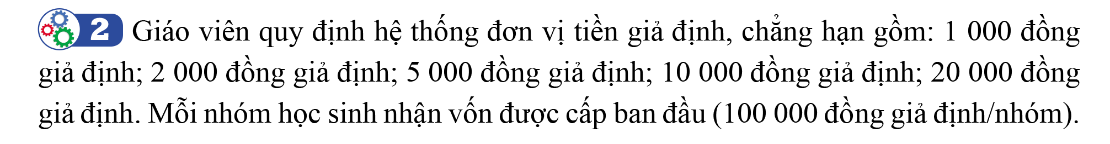
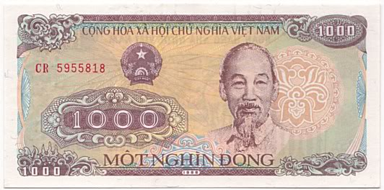
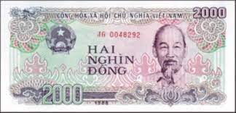

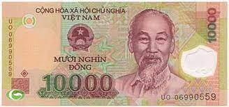
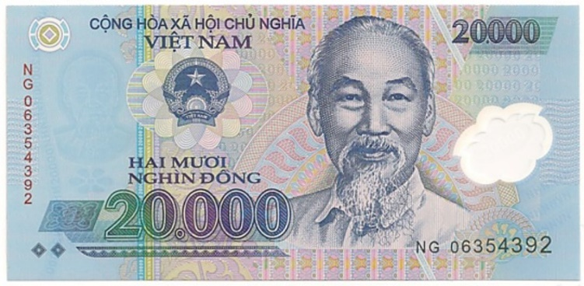
Chuẩn bị cho hoạt động đầu tư kinh doanh
Chia lớp thành 4 nhóm tương ứng 4 tổ. Vốn ban đầu mỗi nhóm là 100 000 đồng

Slide 13
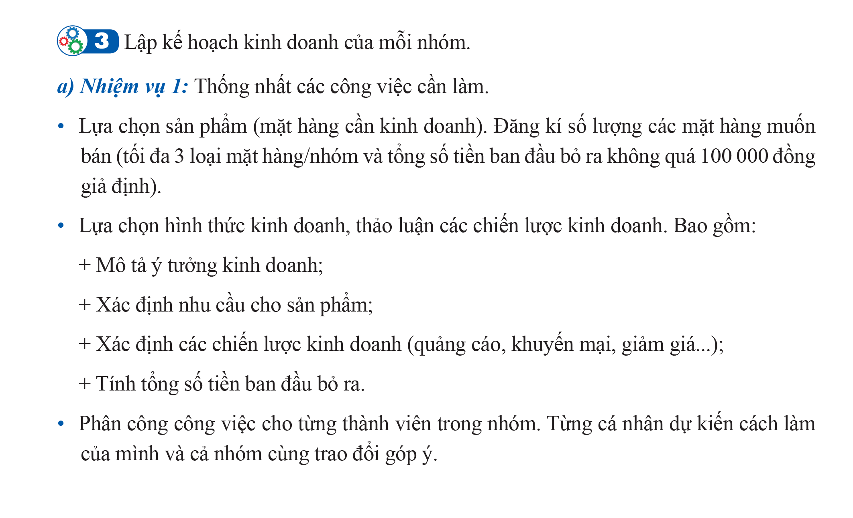
Chuẩn bị cho hoạt động đầu tư kinh doanh

Slide 14
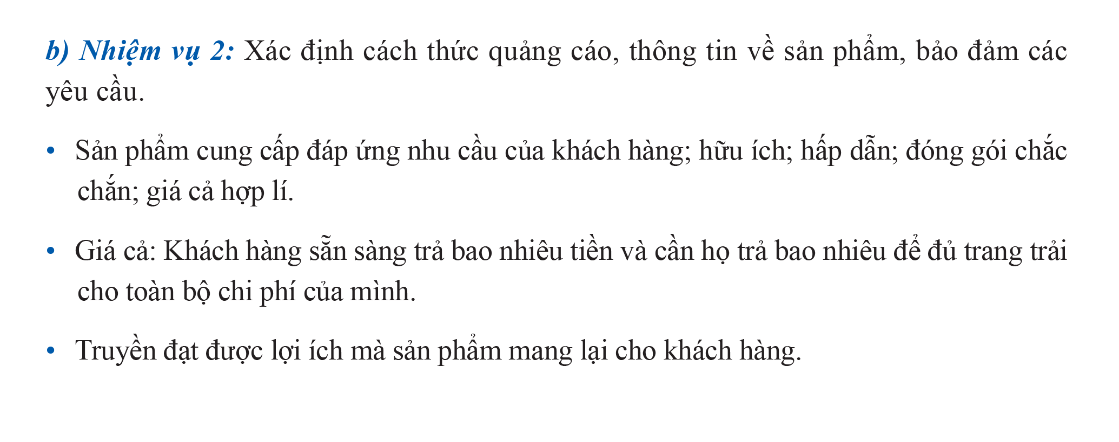
Chuẩn bị cho hoạt động đầu tư kinh doanh

Slide 15
DẶN DÒ
Các nhóm hoàn thiện kế hoạch kinh doanh của mỗi nhóm (có thể tham khảo ý kiến phụ huynh) và giữ bí mật kế hoạch kinh doanh đó.

Slide 16
Hoc10 chúc các em học tốt!

